Slide 1
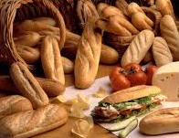
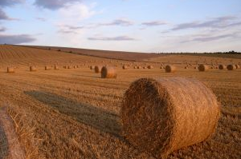
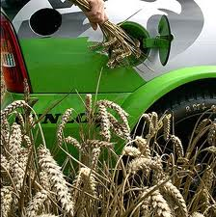
ALT"4"CER = "Alternatives for cereals"
Etude approfondie de la valorisation
alimentaire et non alimentaire dans la filière céréales en Wallonie
(4F = Food, Feed, Fuel, Fibres)
Alice Delcour

Slide 2
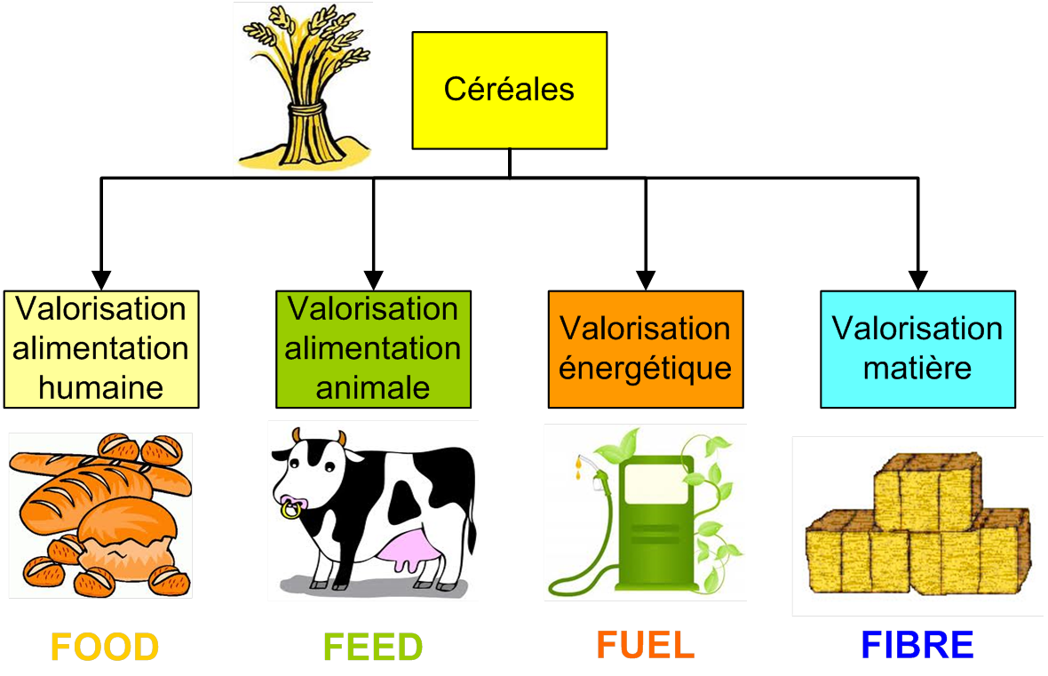
Valorisation 4F = Food, Feed, Fuel, Fibres

Slide 3
Objectif : Evaluer la pertinence de scénarios de valorisations 4F des ressources céréalières en Wallonie, en concertation avec les acteurs concernés des filières
Méthode de travail
Résultats attendus
Analyse multi-critères afin d’évaluer la pertinence des scénarios
Soutenir les filières
céréalières wallonnes
Éclairer la décision des pouvoirs publics
Aider le consommateur
à contribuer au
développement durable
Analyses de Cycle de Vie environnementale et socio-économique : données spécifiques au contexte
Scénarios originaux de valorisations 4F des céréales wallonnes

Slide 4
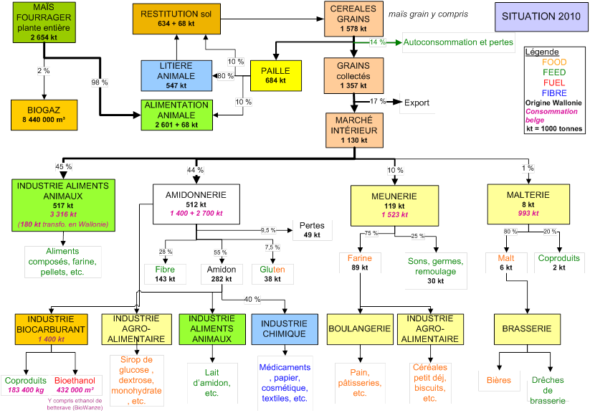
Notes:
Nous avons retenu,

Slide 5
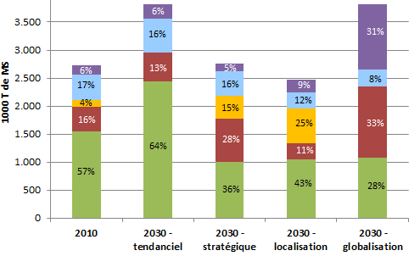
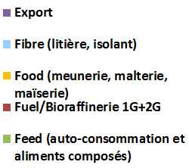
Premiers résultats : 4 scénarios
Prolonger
les tendances
Optimaliser les choix
VA + autonomie
VA + export

Slide 6
Merci pour votre attention!
Personnel impliqué :
Philippe BURNY (D2U5)
Virginie DECRUYENAERE (D2U7)
Alice DELCOUR (D2U5 – D3U11)
Stéphanie GHEYSENS (D2U5 – D3U11)
Jean-Pierre GOFFART (D2U5)
Hélène LOUPPE (D2U5)
Fabienne RABIER (D2U8)
Didier STILMANT (D3U11)
Florence VAN STAPPEN (D4U13)
+ 1 scientifique 6 mois (D3U11)
CONTACTS:
Jean-Pierre GOFFART :
goffart@cra.wallonie.be
Florence VAN STAPPEN :
vanstappen@cra.wallonie.be
Alice DELCOUR :
a.delcour@cra.wallonie.be

